Slide 1



1. Khởi động ngày mới bằng cách cùng chúng mình trồng thêm cây xanh bảo vệ trái đấy thân yêu nhé các bạn ơi!

Slide 2




Chọn từ ngữ và hoàn thiện câu sau:
Nam(…..) nghĩ ngay ra lời giải cho câu đố.
A. giật mình
B. Nhanh trí
C.cảm động
D. Giúp nhau
Trở về

Slide 3
Chọn từ ngữ thích hợp và hoàn thiện câu sau:
Ông kể cho em nghe một câu chuyện(……..)
A. giật mình
B. cứu
C.Nhanh trí
D. cảm động
Trở về

Slide 4
Cây gì lá tựa tai voi
Hà làm ô mát em chơi sân trường?
Đông về trơ trụi cành xương
Lá thành mảnh nắng nhẹ vương góc chiều
Là cây gì?
A. Cây phượng
B.Cây bằng lăng
C. Cây bàng
D. Cây nhãn
Trở về

Slide 5
Quan sát tranh SHS:
Cây có những bộ phận nào?
A. thân, lá, rễ
B. rễ, thân, lá
C.rễ, thân, lá, quả
D. rễ, thân, cành, lá
Trở về

Slide 6
Trở về
Bộ phận nào của cây khó nhìn nhất? Vì sao?
A. lá, vì nó có nhiều lá không đếm được.
B.Cành khó nhìn vì rất nhiều cành lớn nhỏ khác nhau.
C. Rễ cây khó nhìn nhất, vì nó trồng dưới lòng đất khó quan sát.
D. Hoa khó nhìn nhất, vì nó mọc trên cao. Không quan sát được

Slide 7

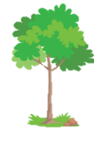
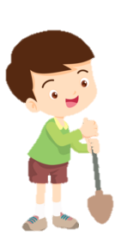
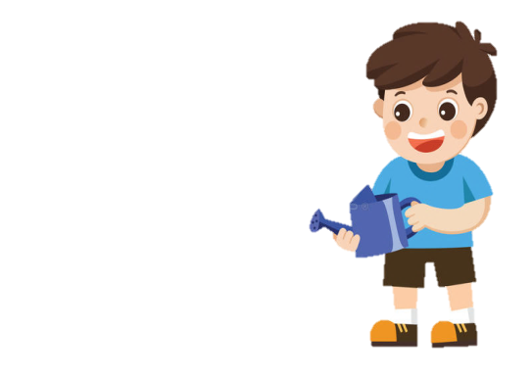
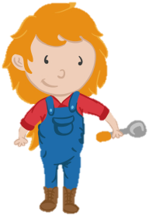

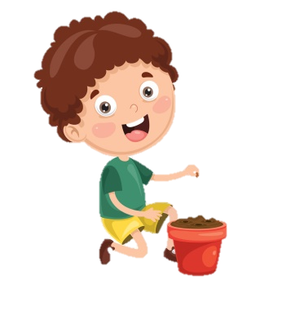
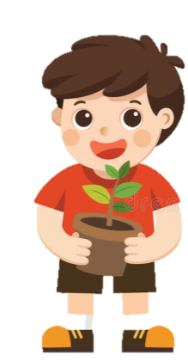

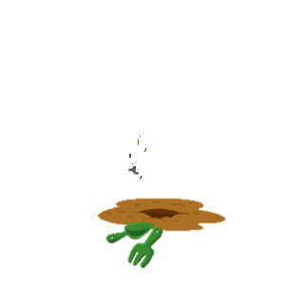
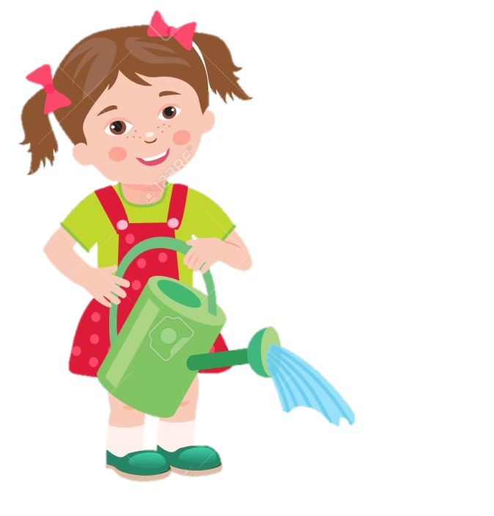

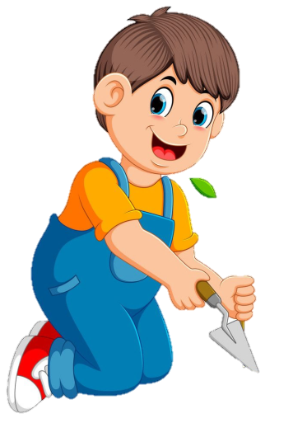
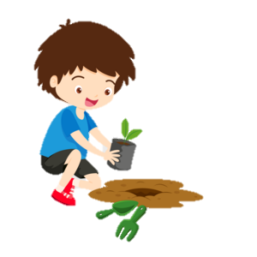
2
1
3
4
5

Slide 8
5
BÀI HỌC TỪ CUỘC SỐNG
Bài
2
CÂU CHUYỆN CỦA RỄ

Slide 9
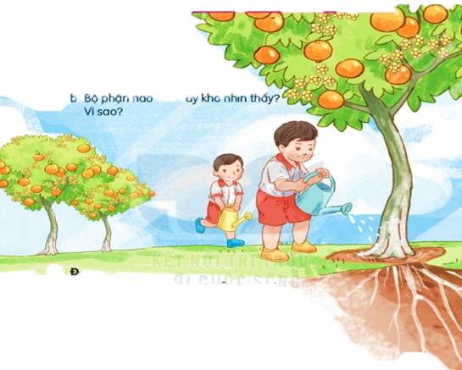

2
Đọc
Câu chuyện của rễ
  Hoa nở trên cành
  Khoe muôn sắc thắm
  Giữa vòm lá xanh
  Tỏa hương trong nắng.
  Để hoa nở đẹp
  Để qua trĩu cành
  Để lá biếc xanh
  Rễ chìm trong đất…..
  Nếu không có rễ
  Cây chẳng đâm chồi
  Chẳng ra trái ngọt
  Chẳng nở hoa tươi.
  Rễ chẳng nhiều lời
  Âm thầm nhỏ bé
  Làm đẹp cho đời
  Khiêm nhường, lặng lẽ
  (Phương dung)
Đọc mẫu
Notes:
HD giọng đọc cho hs ghi nhớ cần nhấn giọng nhấn từ gợi tả.

Slide 10
2
Đọc
Câu chuyện của rễ
  Hoa nở trên cành
  Khoe muôn sắc thắm
  Giữa vòm lá xanh
  Tỏa hương trong nắng.
  Để hoa nở đẹp
  Để qua trĩu cành
  Để lá biếc xanh
  Rễ chìm trong đất…..
  Nếu không có rễ
  Cây chẳng đâm chồi
  Chẳng ra trái ngọt
  Chẳng nở hoa tươi.
  Rễ chẳng nhiều lời
  Âm thầm nhỏ bé
  Làm đẹp cho đời
  Khiêm nhường, lặng lẽ
  (Phương dung)
Đọc nối tiếp câu lần 1
Em hãy tìm từ khó đọc,
khó hiểu trong bài.

Slide 11


Giải nghĩa từ
sắc thắm: màu đậm và tươi (thường nói về màu đỏ).
khiêm nhường: khiêm tốn, không giành cái hay cho mình
Mà sẵn sàng dành cho người khác.

Slide 12
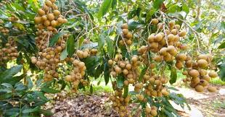
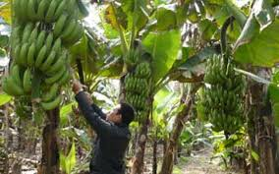
trĩu: quả trĩu cành nghĩa là quả nhiều và nặng làm cho cành
bị cong suống.

Slide 13
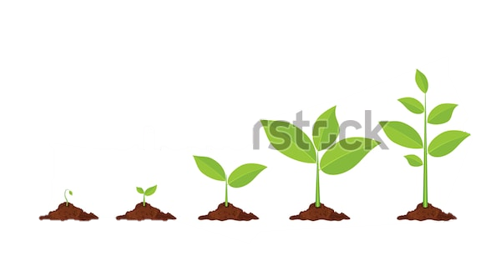
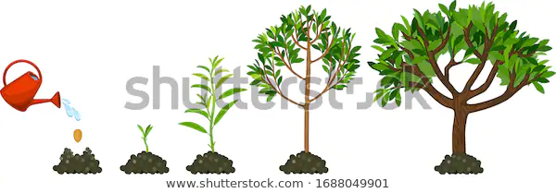
chồi: phần ở đầu ngọn cây, cành hoặc mọc ra từ rễ, về sau
phát triển thành cành hoặc cây.

Slide 14
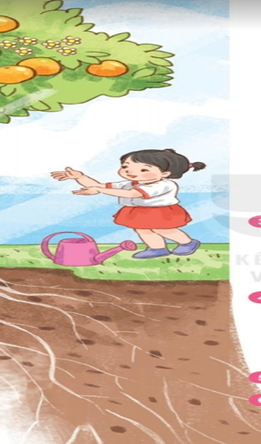

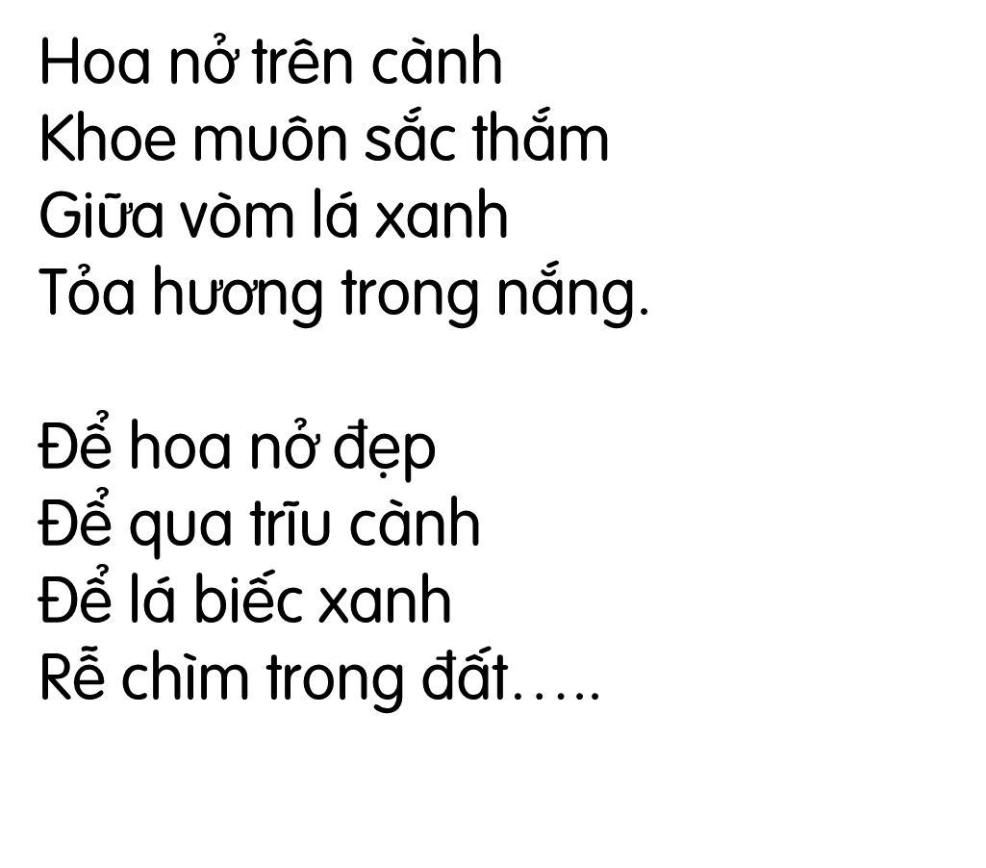
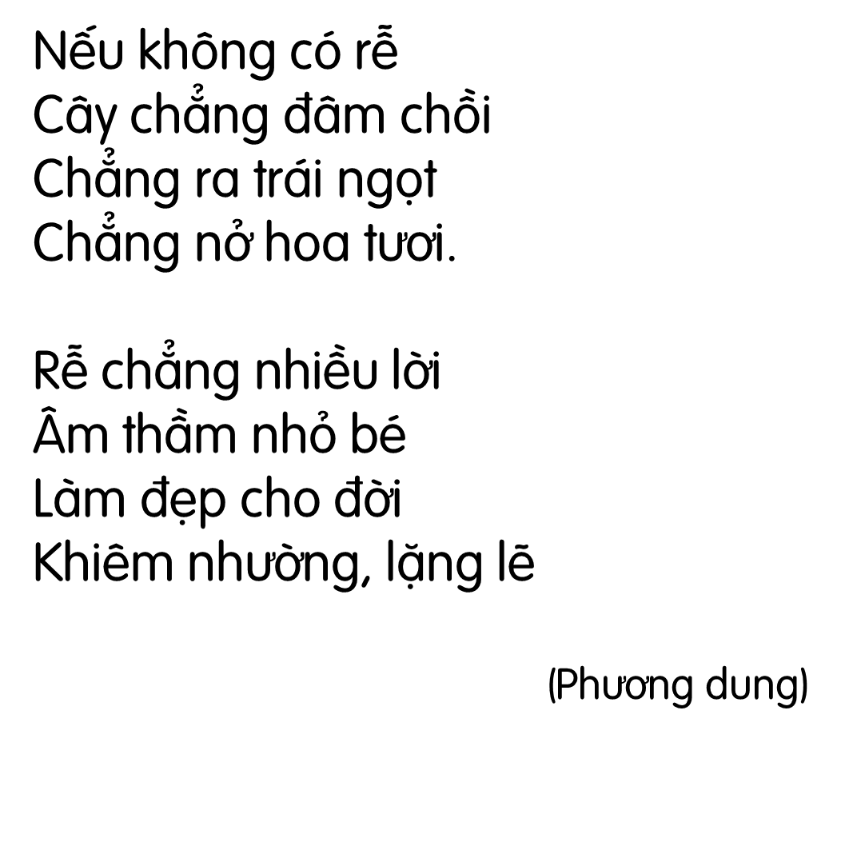
2
Đọc
Câu chuyện của rễ
Đọc nối tiếp khổ thơ
Thi Đọc nhóm 4
Đọc nhóm 4
VB chia thành mấy khổ thơ?
Đọc nối tiếp câu lần 2
Notes:
HS đã có thể hiểu phân biệt khổ thơ và câu thơ nên không cần đánh dấu khổ và câu thơ nữa

Slide 15

Câu chuyện của rễ
2
Đọc
Đọc toàn bài

Slide 16


3
Tìm ở cuối các dòng thơ những tiếng cùng vần với nhau.
cành
lời
bé
đời
lẽ
xanh

Slide 17

4
Trả lời câu hỏi
a. nhờ có rễ mà hoa, quả, lá như thế nào?.
Notes:
Cho hs thảo luận nhóm và TLCH theo ý các dòng thơ để các em có thể ghi nhớ bài tốt hơn để không bị động và học vẹt.

Slide 18

4
Trả lời câu hỏi
b. Cây sẽ thế nào nếu không có rễ?.
c. Những từ ngữ nào thể hiện sự đáng quý của rễ?.

Slide 19

5
Học thuộc lòng hai khổ thơ cuối
  Nếu không có rễ
  Cây chẳng đâm chồi
  Chẳng ra trái ngọt
  Chẳng nở hoa tươi.
  Rễ chẳng nhiều lời
  Âm thầm nhỏ bé
  Làm đẹp cho đời
  Khiêm nhường, lặng lẽ
  (Phương dung)
  Nếu không có rễ
  Cây chẳng đâm chồi
  Chẳng ra trái ngọt
  Chẳng nở hoa tươi.
  Rễ chẳng nhiều lời
  Âm thầm nhỏ bé
  Làm đẹp cho đời
  Khiêm nhường, lặng lẽ
  (Phương dung)
  Nếu không có rễ
  Cây chẳng đâm chồi
  Chẳng ra trái ngọt
  Chẳng nở hoa tươi.
  Rễ chẳng nhiều lời
  Âm thầm nhỏ bé
  Làm đẹp cho đời
  Khiêm nhường, lặng lẽ
  (Phương dung)

Slide 20
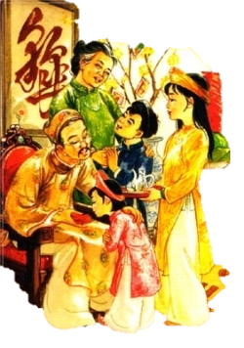
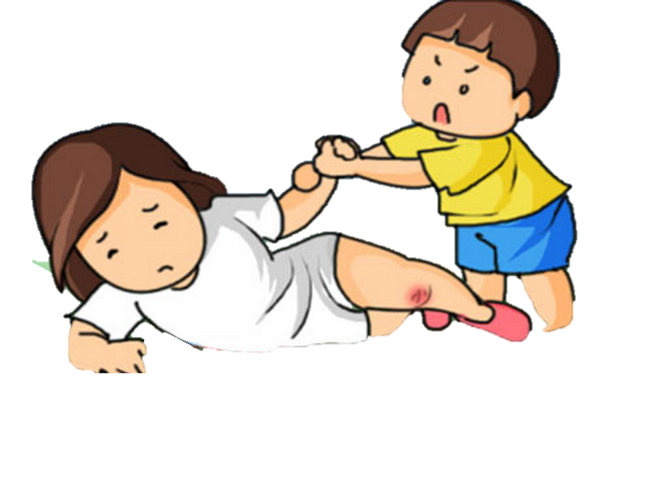
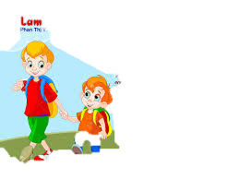

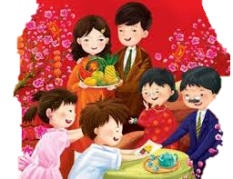
6
Nói về một đức tính em cho là đáng quý
Notes:
Gv linh động tổ chức sao cho phù hợp học sinh lớp mình nhất mà có hình thức hay

